Slide 1

Звертання. вставні слова. Однорідні члени речення.
Повторення та узагальнення вивченого у 5 класі
СЕЗКО ТЕТЯНА АНАТОЛІЇВНА,
УЧИТЕЛЬ УКРАЇНСЬКОЇ МОВИ ТА ЛІТЕРАТУРИ ВИЩОЇ КВАЛІФІКАЦІЙНОЇ КАТЕГОРІЇ, З ПЕДАГОГІЧНИМ ЗВАННЯМ «УЧИТЕЛЬ-МЕТОДИСТ»

Slide 2
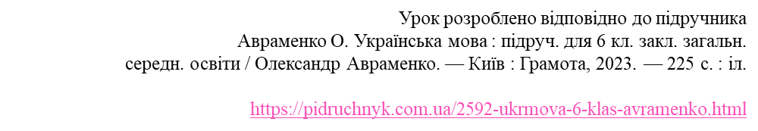
ВИ ДІЗНАЄТЕСЯ:
Які речення називаються простими ускладненими?
Як відокремлюються звертання та вставні слова?
Що таке однорідні члени речення?
ВИ ПОТРЕНУЄТЕСЯ:
правильно інтонувати речення залежно від мети висловлювання та емоційного забарвлення; визначати головні й другорядні члени речення.
СЕЗЬКО ТЕТЯНА

Slide 3
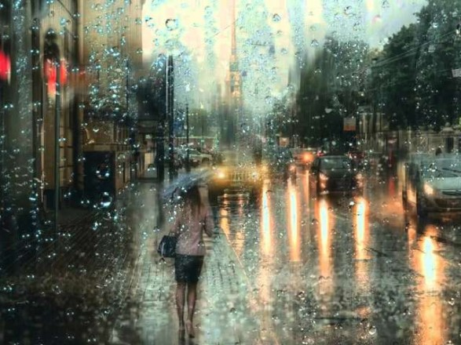
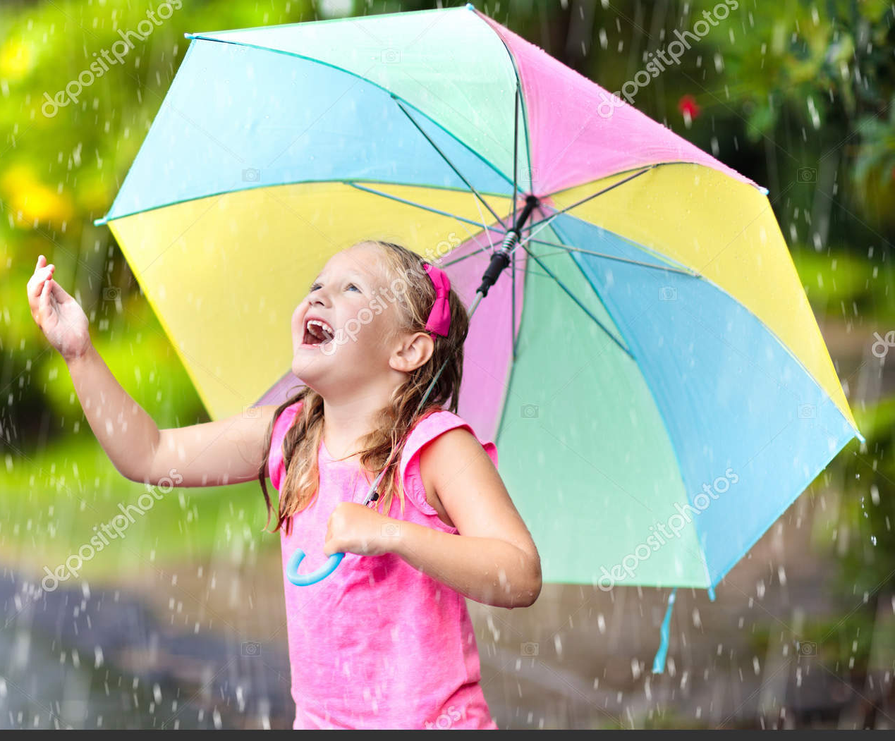
ПРОСТЕ УСКЛАДНЕНЕ РЕЧЕННЯ
ДОСЛІДЖУЄМО
За допомогою яких слів передано протилежне ставлення до природного явища?
1. Вставні слова виражають ставлення мовця до сказаного, а саме:
• (не)впевненість: може, мабуть, очевидно, здається, звісно, без сумніву;
• емоційну оцінку: на жаль, як на зло, на лихо, на щастя, на радість;
• джерело інформації: кажуть, по-моєму, вважаю, бачу, на думку … ;
• привернення уваги: до речі, уявіть собі, не повірите, знаєш;
• зв’язок між думками: по-перше, по-друге, наприклад, отже.
На письмі вставні слова відокремлюємо комами: Чужа душа — то, кажуть, темний ліс
Зараз, на жаль, піде дощ.
Зараз, на щастя, піде дощ.

Slide 4
Вправа 2., с. 14. Перепишіть речення та розставте в них розділові знаки. Підкресліть усі члени речення.
Кажуть мудрість приходить з роками.
Може серце моє розтривожили чари весняні.
3. До речі у моїй родині завжди шанували народні традиції.
4. Отже у нашій школі карантин скасують із понеділка.
5. Вода на лихо повиходила з берегів і затопила обійстя .

Slide 5


ПРОСТЕ УСКЛАДНЕНЕ РЕЧЕННЯ
2. Звертання — слово або сполучення слів, що називає особу чи предмет, до яких спрямоване мовлення.
*Іди, іди, дощику, зварю тобі борщику
Для звертання використовуємо форму кличного відмінка.
На письмі звертання відокремлюємо комами. За допомогою знака оклику передаємо окличну інтонацію:
*Юрчику! Ти де?!

Slide 6
! Вставні слова та звертання не бувають членами речення
Здається, скоро будуть сильні морози.
Дозвольте Вас, Соломіє, колись пригостити кавою.
На жаль, зараз наші ліси, земля, повітря не таке чисті, як колись.
Як же я за тобою скучив, мій рідний краю!
Кажуть, пізнаються у житті люди за вчинками та поведінкою у складних ситуаціях.
Катерино, ти сьогодні зможеш допомогти мені з приготувати обід?
Сергійко, мабуть, читає таку цікаву книгу, що не може від неї відірватися.
Світлано Павлівно, розкажіть нам легенду про створення Києва.
Мабуть, тобі вже, мій сину, час подорослішати!

Slide 7
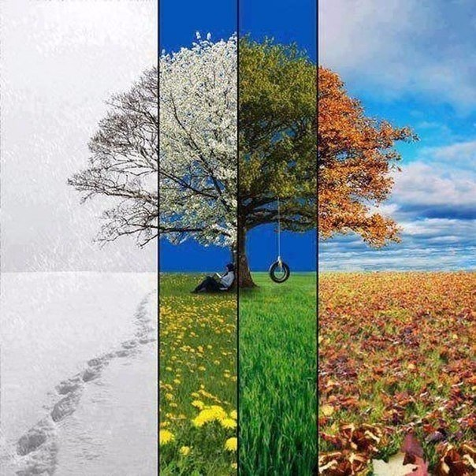
3. Прочитайте речення та виконайте завдання (розділові знаки пропущено).
З лісу з поля з сивого болота тихо підкрадається зима.
Краснобоке літечко зів’яло яблуком скотилось за поріг
Зоре моя вечірняя зійди над горою.
А осінь надихає підносить дух у самі небеса
5. Спасибі предки за духовний спадок.
А. Перепишіть речення та розставте розділові знаки.
Б. Підкресліть однорідні члени речення відповідно до їхньої синтаксичної ролі.

Slide 8
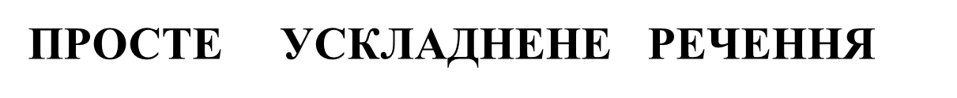
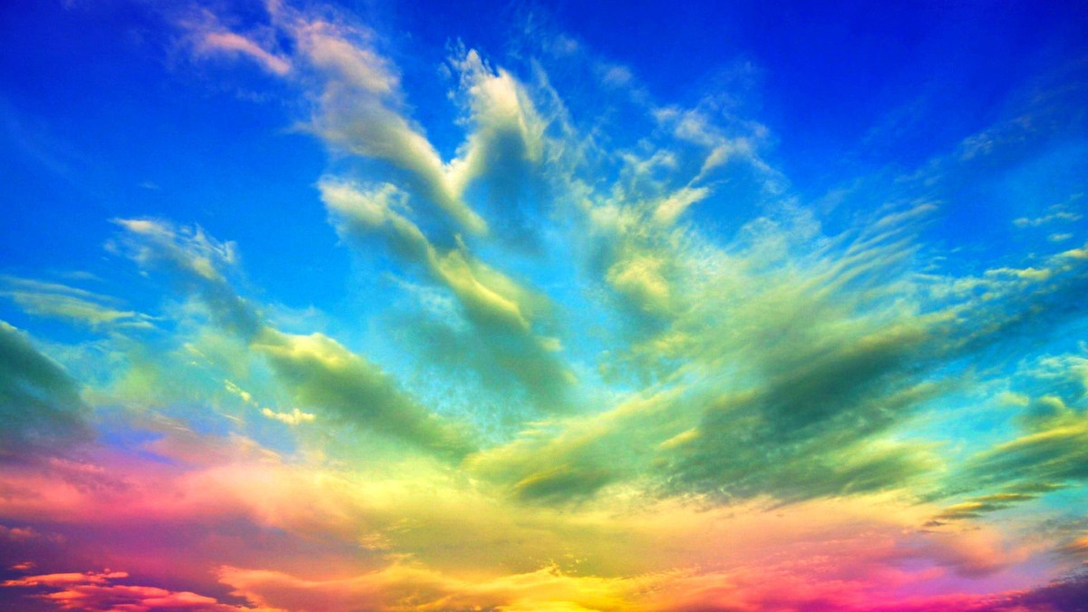
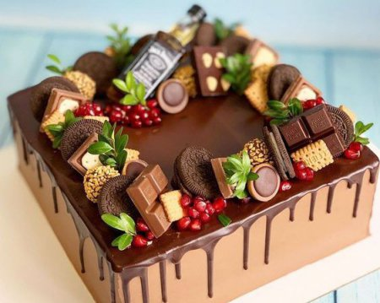
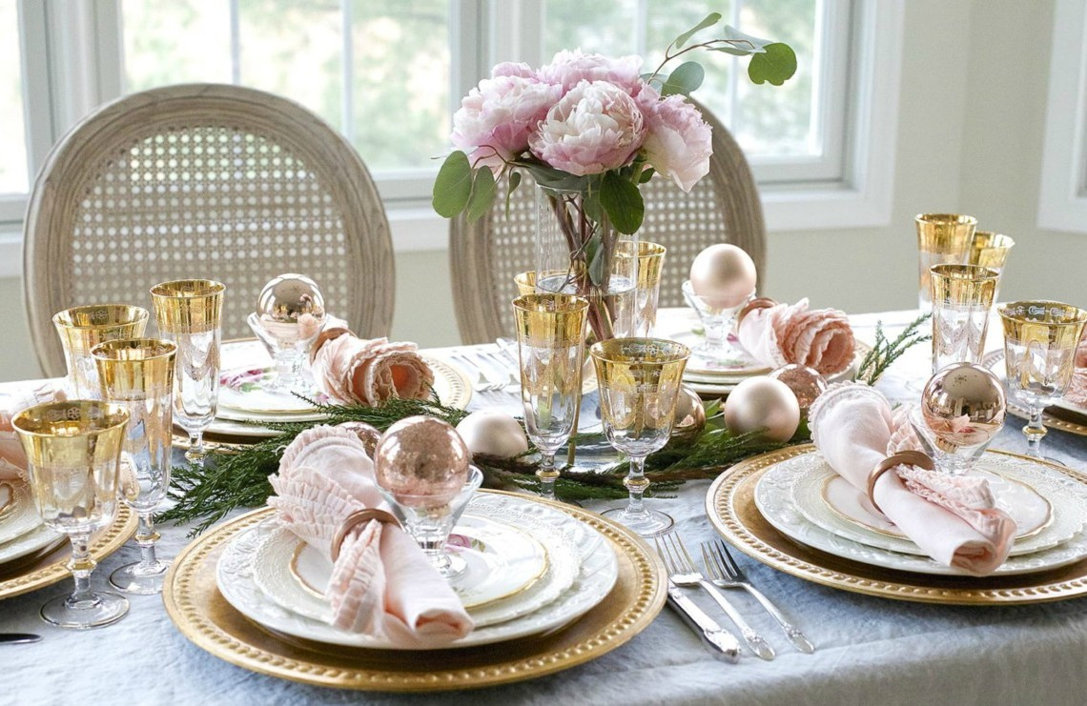
3.Однорідні члени речення відповідають на те саме питання, поставлене від одного слова:
Згадайте правила вживання розділових знаків за такими схемами
(О — однорідний член речення;
УС — узагальнювальне слово):
О, О, О;
і О, і О, і О;
О, але О;
О і О, О і О;
УС: О, О, О;
О, О, О — УС.
Білі, сині, фіолетові, рожеві хмари зібралися за обрієм.
У кондитерському відділі продають торти і цукерки.
Мама ставила на стіл тарілки, склянки, виделки і ложки.

Slide 9
СИНТАКСИЧНИЙ РОЗБІР РЕЧЕННЯ
1.ПІДМЕТ (ХТО?ЩО?- ЯКЩО Є)
2.ПРИСУДОК (ЩО РОБИТИ?-ЯКЩО Є)
3.ДРУГОРЯДНІ ЧЛЕНИ РЕЧЕННЯ:
А)ДОДАТОК- ПИТАННЯ НЕПРЯМИХ ВІДМІНКІВ
Б)ОЗНАЧЕННЯ- ЯКА?ЯКЕ?ЯКИЙ?ЧИЙ?ЧИЯ?ЧИЄ?
В)ОБСТАВИНА- ДЕ? КУДИ? ЗВІДКИ?
4. Визначаю вид речення за метою висловлювання (розповідне, питальне, спонукальне)
5. Чим речення ускладнено (звертанням, вставним словом, однорідними членами речення)

Slide 10
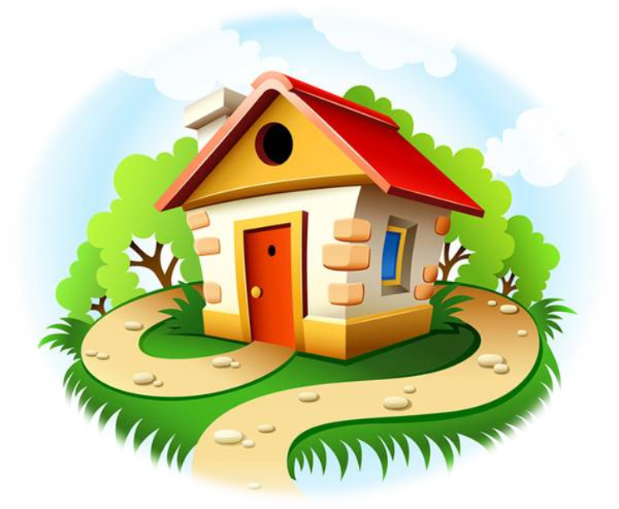
Впр.7, с. 15 Перепишіть речення та розставте розділові знаки.
1. Листопадові вітряні ночі нам здавалось короткі були (Д. Луценко). 2. Красива осінь вишиває клени червоним жовтим срібним золотим (Л. Костенко). 3. Запахла осінь в’ялим тютюном та яблуками та тонким туманом (М. Рильський). 4. Лети моя пісне лети над горами ген-ген до верхів’я гори (Д. Луценко). 5. Там кажуть з гір усю країну видно (Леся Українка).

Slide 11
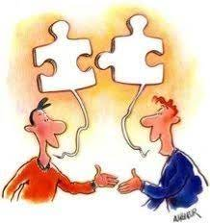
ПІДСУМОВУЄМО
Які речення називаються простими ускладненими?
Як відокремлюються звертання та вставні слова?
Що таке однорідні члени речення?

